Slide 1

SIMULADOS
Caixas no posto do correio

Slide 2



Gilberto Anderson
A simplicidade é o ápice da sofisticação
Arquiteto de Soluções
Linkedin

Slide 3
Descrição do Problema
A seção de encomendas da Sede dos Correios está uma bagunça. Os pacotes que precisam ser carregados nas vans foram alinhados em ordem arbitrária de peso. O Chefe do Posto deseja que eles sejam classificados em ordem crescente de peso dos pacotes, com uma exceção. Ele quer que o pacote mais pesado (e presumivelmente o mais valioso) seja mantido mais próximo de seu escritório.
Você e seu amigo tentam classificar essas caixas e decidem classificá-las trocando duas caixas por vez. Tal intercâmbio necessita de um esforço igual ao produto dos pesos das duas caixas.
O objetivo é reposicionar as caixas conforme necessário com o mínimo esforço..

Slide 4
Entrada
A primeira linha consiste em dois números inteiros positivos separados por espaços que fornecem o número de caixas (N) e a posição do escritório do Chefe do Posto (k) onde a caixa mais pesada deve estar.
A segunda linha consiste em N inteiros positivos separados por espaço, fornecendo os pesos das caixas. Você pode assumir que não há dois pesos iguais.
Saída
A saída é uma linha que fornece o esforço total necessário para colocar as caixas na ordem de classificação e a mais pesada na posição k.
Restrições
N<=50
Pesos <= 1000

Slide 5
Exemplo 1 Entrada 5 2 20 50 30 80 70
Saída 3600
Explicação
São 5 caixas (N=5) e a caixa mais pesada deve ficar na posição 2 (k=2). Se olharmos para o pedido final (ordenado, com o mais pesado na posição 2), deve ser 20 80 30 50 70. Se olharmos para isso, notamos que apenas as parcelas 50 e 80 precisam ser trocadas. Como isso exige esforço do produto dos pesos, o esforço é 4.000.
Uma redução adicional pode ser obtida se usarmos o menor pacote (20) como intermediário. Se trocarmos 20 por 50 (esforço 1000), depois por 80 (esforço 1600) e voltarmos com 50 novamente (esforço 1000), o efeito é o mesmo, com um esforço total de 3600 (menos que o esforço obtido pelo direto). mover) e o esforço
Os resultados após a sequência ótima de trocas são 50 20 30 80 70 50 80 30 20 70 20 80 30 80 70

Slide 6

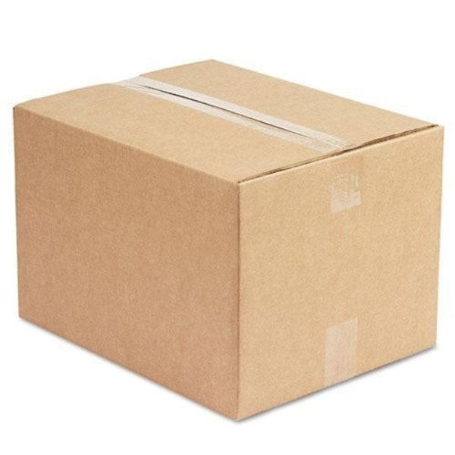
Esta e a caixa mais pesada
50
30
As outras caixas deixar em ordem crescente de peso
20
80
70
Colocar a caixa mais pesada na frente da loja, na posicao 2
Voce pode trocar 2 caixas por vez. Cada movimentacao gera um esforco igual ao peso da caixa 1 x peso da caixa 2. Executar as movimentacoes com o menor esforco possivel.

Slide 7
20
50
30
80
70
20
80
30
50
70
4000
Aqui resolve com uma movimentacao, com um esforco de 4000

Slide 8
20
50
30
80
70
50
20
30
80
70
1000
50
80
30
20
70
1600
20
80
30
50
70
1000
Aqui resolve com 3 movimentacoes com um esforco de 3600

Slide 9
Exemplos 2
Entrada 6 3 30 20 40 80 70 60
Saída 7600
Explicação
São 6 pacotes, e o mais pesado deve ficar na posição 3. Daí o pedido final precisa ser 20 30 80 40 60 70. Se olharmos para a posição inicial, vemos que 20 e 30 precisam ser trocados (esforço 600) , 40 e 80 precisam ser trocados (esforço 3200) e 60 e 70 precisam ser trocados (esforço 4200). Portanto, o esforço total é 600+3200+4200=8000.
Se usarmos a mesma abordagem do Exemplo 1, obteremos os seguintes esforços
(600) 20 30 40 80 70 60 (3200) 20 30 80 40 70 60 (1200) 60 30 80 40 70 20 (1400) 60 30 80 40 20 70 (1200) 20 30 80 40 60 70

Slide 10
30
20
40
80
70
60
Aqui resolve com 3 movimentacoes, com um esforco de 8000
20
30
40
80
70
60
600
20
30
80
40
70
60
3200
20
30
80
40
60
70
4200

Slide 11
30
20
40
80
70
60
Aqui resolve com 6 movimentacoes, com um esforco de 7600
20
30
40
80
70
60
600
20
30
80
40
70
60
3200
60
30
80
40
70
20
1200
60
30
80
40
20
70
1400
20
30
80
40
60
70
1200

Slide 12
Estrategia
1 - identificar todos as posições desejadas das caixas 2 - identificar a caixa mais pesada 3 - identificar a caixa mais leve 4 - movimentar a caixa que precisa ficar na frente do posto 5 - movimentar somente as caixas que estão em posição incorreta utilizando a caixa mais leve

Slide 13

Dúvidas

